Slide 1





Presentación
1
¿Cuál es su nombre?
¿Cuál es su rol?
¿Cuales son las expectativas del curso?

Slide 2
Metodología del Curso
2
Material
Horario
Breaks

Slide 3









Curso Arquitecto de Microservicios
3
Módulo 1: Fundamentos de SOA, Servicios y Microservicios
Jorge Heredia
Material autorizado sólo a personas inscritas a los cursos.

Slide 4
Itehl Digital Technology Solutions S.A.S.
4
Este documento hace parte del Sistema de Gestión de la Calidad de Itehl Digital Technology Solutions.
Las compañías, nombres, diseños y datos usados en este documento, corresponden al capital intelectual adquirido durante el proceso de evolución de nuestra organización, a partir de la utilización de las últimas tendencias en Entrenamiento, Consultoría e Ingeniería de Software, aplicadas a las necesidades de negocio de nuestros aliados. Ninguna parte de este documento puede ser reproducida o transmitida en ninguna forma electrónica o mecánica en algún medio actual o futuro, para ningún propósito externo a los fines de Itehl DTS S.A.S., sin autorización explícita por parte de la compañía.
© 2006 - 2020 Itehl DTS S.A.S.

Slide 5


Temario
Introducción a servicios y microservicios
Motivadores de negocio y tecnología de servicios y microservicios
5
Objetivos y beneficios estratégicos
Características fundamentales de la arquitectura SOA
Entendiendo la orientación a servicios y la arquitectura
SOA
Cuatro pilares de la orientación a servicios
Terminología y conceptos fundamentales
Requisitos e impactos de adopción

Slide 6


Introducción a Servicios y Microservicios
6

Slide 7



En el mundo cotidiano que nos rodea los servicios son comunes
Introducción a Servicios y Microservicios
7
Cualquier persona que realice una tarea en apoyo de "otros" está entregando un "servicio".
Cualquier grupo de individuos que colectivamente realizan una tarea para apoyar una tarea más grande también están demostrando la entrega de un servicio.
Del mismo modo, una organización que lleva a cabo tareas asociadas
con su propósito o negocio también está proporcionando un servicio.

Slide 8

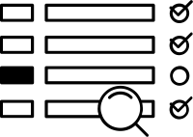
En el mundo cotidiano que nos rodea los servicios son comunes
Introducción a Servicios y Microservicios
8
Siempre que la tarea o función que se proporciona esté bien definida y pueda estar relativamente aislada de otras tareas asociadas puede clasificarse claramente como un servicio.
Existen ciertos requisitos básicos de cada servicio proveedor para proporcionar colaborativamente un servicio más amplio.

Slide 9
Automatización con Servicios
Introducción a Servicios y Microservicios
9
 |  | Tipos de Lógica
 |  | Business Logic | Utility Logic | Agnostic Logic | Non-agnostic Logic
Modelos de Servicios | Task | X |  |  | X
 | Micro | X |  |  | X
 | Entity | X |  | X
 | Utility |  | X | X

Slide 10
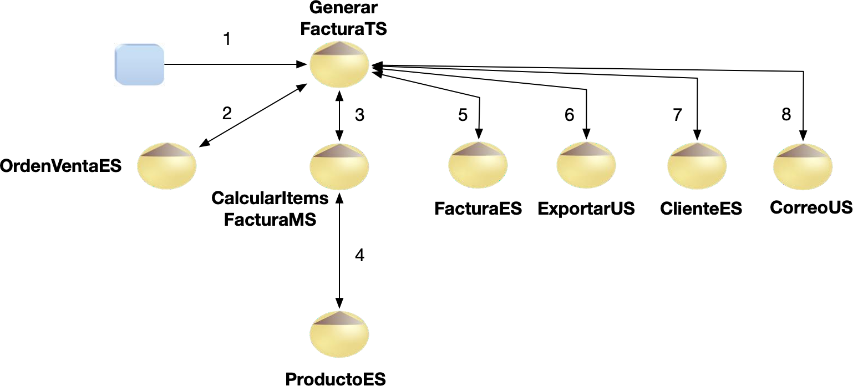
Introducción a Servicios y Microservicios
10
Automatización con Servicios
Desde una perspectiva general, un servicio es un programa de software que hace que su funcionalidad esté disponible a través de una API publicada que es parte de un contrato de servicio.
Los dos medios comunes de implementación son; servicios web basados en SOAP (o solo servicios
web) y servicios RESTful (o solo servicios REST).

Slide 11
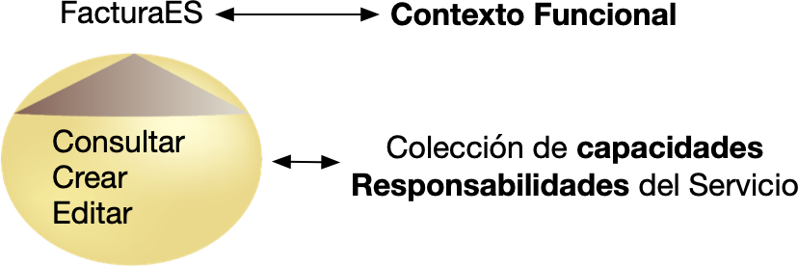
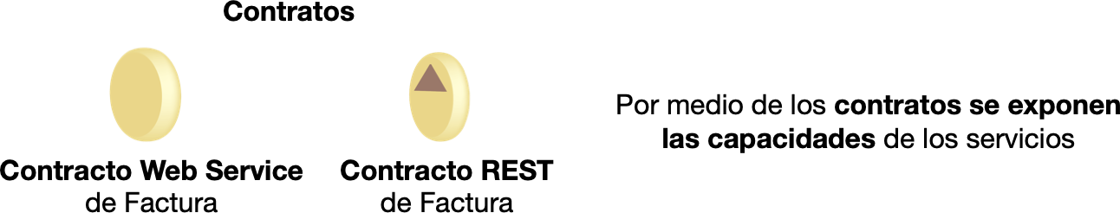
Automatización con Servicios
Introducción a Servicios y Microservicios
11

Slide 12
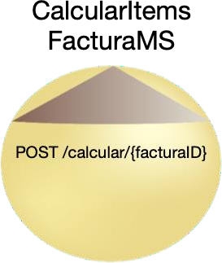
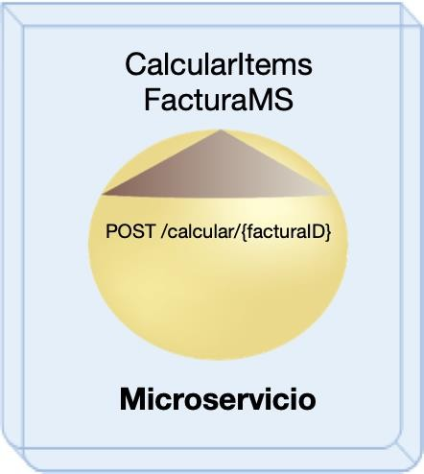
Automatización con Servicios
Introducción a Servicios y Microservicios
12
Los microservicios cuentan con capacidades altamente autónomas.
Algunas capacidades pueden ser más críticas que otras, lo que puede
aumentar la importancia de su ejecución.
Específicamente, puede ser de mayor importancia que una capacidad dada se ejecute de manera consistente y confiable o que se ejecute de la manera más eficiente posible.
En tales casos, puede tener sentido aislar estos tipos de capacidades en servicios autónomos que tengan un entorno en tiempo de ejecución especial orientado a soportar sus requisitos de procesamiento a nivel de escalabilidad, fiabilidad y rendimiento.
Estos tipos de servicios que generalmente tienen alta autonomía y
un alcance funcional más estrecho que otros servicios, se denominan "microservicios".

Slide 13
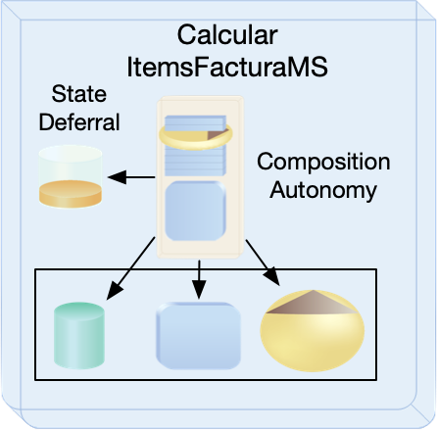
Introducción a Servicios y Microservicios
Automatización con Servicios
Principales características de los Microservicios
13
Su despliegue se hace aislado principalmente en Contenedores
Se soportan en las propiedades y reglas de diseño de la arquitectura REST
Altos requisitos de:
Rendimiento
Escalabilidad
Fiabilidad
= Alta Autonomía
Alineación con el
desarrollo ágil y DevOps
Estrategias de Replicación y Redundancia de
los recursos dependientes
Se soportan en la característica de
elasticidad de la computación en la nube
Su naturaleza es proveer lógica No Agnóstica de Negocio

Slide 14
Motivadores de Negocio y Tecnología de Servicios y Microservicios
14

Slide 15


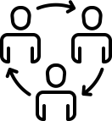

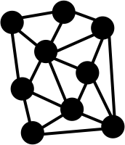
Motivadores de negocio y tecnología
15
Motivadores de SOA y Servicios
Negocio
Reducción de costos y armonización empresarial de TI por medio de una capa de APIs de servicios federada que promueve la estandarización y abstracción de los soluciones tecnológicas.
Adaptabilidad y capacidad de respuesta a los cambios y nuevos requisitos de automatización al contar con una clara separación de la lógica de los servicios y a través de la reutilización de la misma.
Tecnología
Estándares de industria: El soporte de los proveedores de tecnología en definir y adoptar estándares abiertos que promueven la interoperabilidad y comunicación entre diferentes tecnologías.
Computación distribuida y la WWW (World Wide Web): El soporte del protocolo HTTP provee un estándar de comunicación con un alto potencial de exposición y consumo de recursos distribuidos en la nube a nivel mundial por medio de APIs.
OPEN API
W3C
OASIS

Slide 16






Motivadores de negocio y tecnología
16
Motivadores de Microservicios
Negocio
Escalamiento del negocio en internet(Internet-Scale Business): La capacidad de los microservicios de aislamiento en contenedores proveen al negocio un nivel de escalamiento y fiabilidad superior que soportan altos requerimientos de concurrencia y procesamiento. Dejando atrás el despliegue de soluciones monolíticas costosas y complejas de escalar y mantener.
Desarrollo ágil con SOA: La entrega de servicios se puede hacer por medio de incrementos de producto(composiciones, microservicios) de diferentes equipos de trabajo como parte de un proyecto entero de SOA y así obtener los beneficios de ágil como la retroalimentación temprana del producto por parte del cliente.

Slide 17

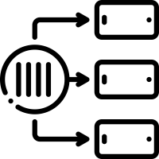
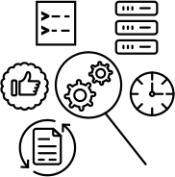
Motivadores de negocio y tecnología
17
Motivadores de Microservicios
Tecnología
Computación en la nube y contenedores: La computación en la nube provee recursos tecnológicos de acceso remoto escalables y fiables de aprovisionamiento rápido, combinado con el aislamiento de los contenedores se habilita a los microservicios con un alto nivel de rendimiento y autonomía en el procesamiento de transacciones al poder replicar soluciones, servicios y recursos asociados.
DevOps (development-operations): La modularidad de los microservicios y la habilidad de ser probados por medio de sus interfaces se alinea con un desarrollo ágil automatizado con DevOps en las fases de integración y entrega continua. Las herramientas DevOps soportan contenedores de manera natural.

Slide 18
Objetivos y Beneficios Estratégicos
18

Slide 19
Objetivos y Beneficios Estratégicos
19
Increased Intrinsic Interoperability = Interfaces estandarizadas
Increased Federation
Increased Business and Technology Alignment Increased Vendor Diversification Options
Increased ROI
Increased Organizational Agility
Reduced IT Burden
= Centralizar el acceso a los activos de TI
= Arquitectura de TI alineada a la arquitectura de negocio
= Disminuir dependencias tecnológicas
= Reutilización de los servicios
= Incrementar la competitividad empresarial
= Uso eficiente de los recursos humanos y tecnológicos

Slide 20

Objetivos y Beneficios Estratégicos
20
Increased Intrinsic Interoperability
Beneficios estratégicos
Increased ROI
Increased Organizational Agility
Reduced IT Burden
Increased Federation
Increased Business and Technology Alignment Increased Vendor Diversification Options
Objetivos estratégicos

Slide 21

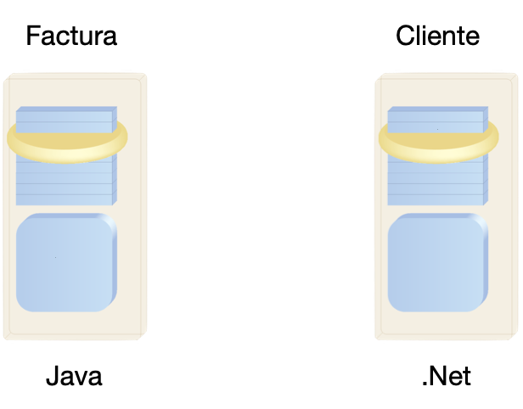

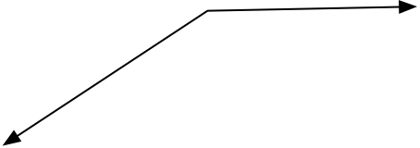
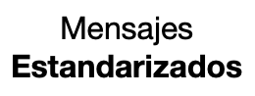
Objetivos y Beneficios Estratégicos
21
Increased Intrinsic Interoperability
Estandarizar protocolos y estructuras de datos.

Slide 22
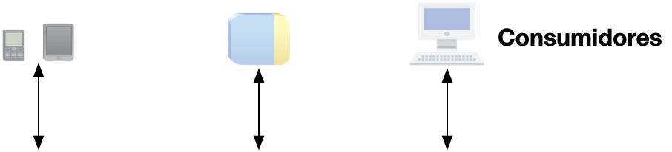
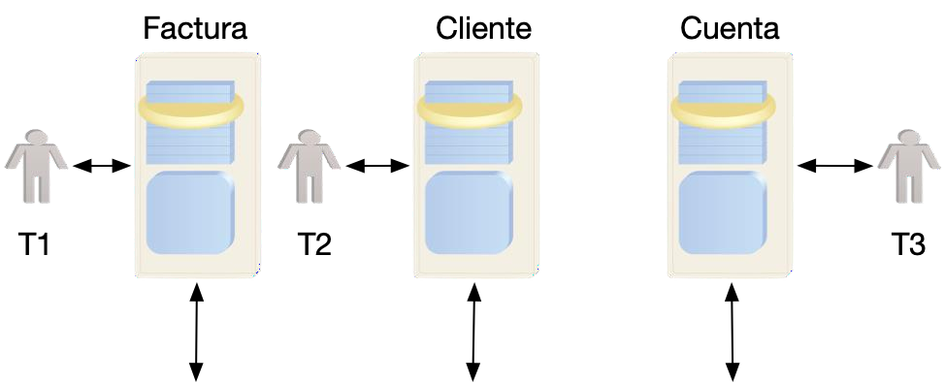
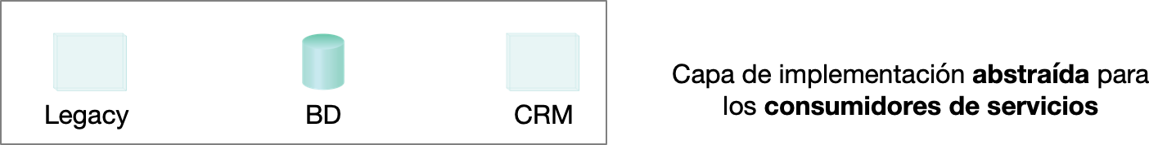
Increased Federation
Objetivos y Beneficios Estratégicos
22

Slide 23
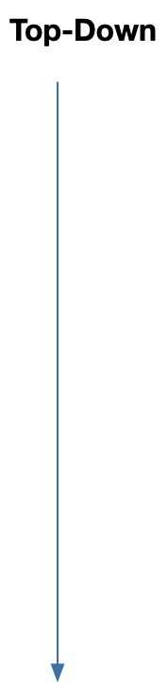
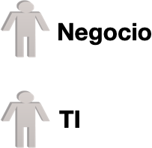
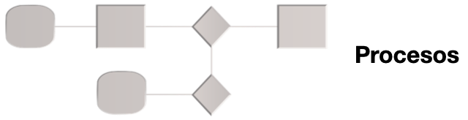

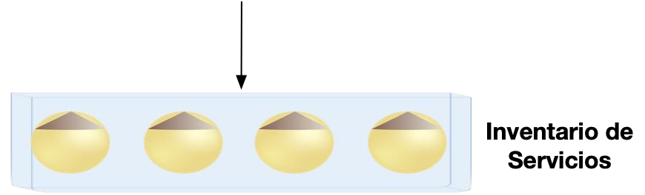

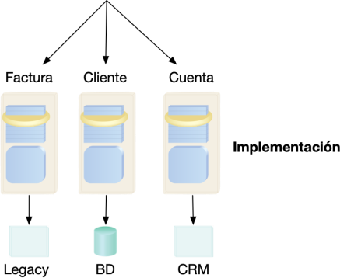
Increased Business and Technology Alignment
Objetivos y Beneficios Estratégicos
23
Modelamiento de Servicios
Descomponer
Clasificar
Agrupar
Componer
Trabajo colaborativo

Slide 24
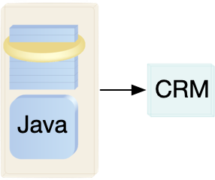
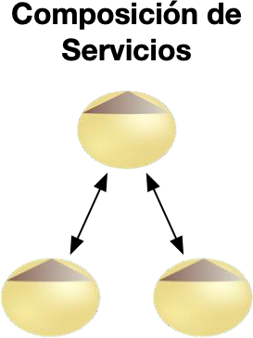
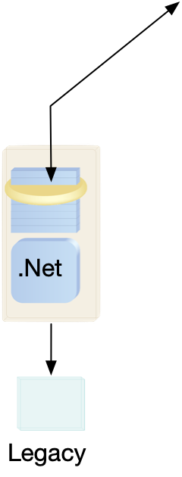
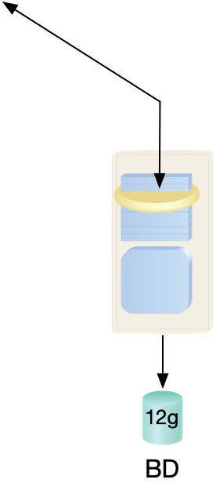
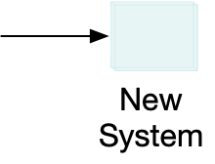
Increased Vendor Diversification Options
Objetivos y Beneficios Estratégicos
24
Bajo acoplamiento entre sistemas

Slide 25

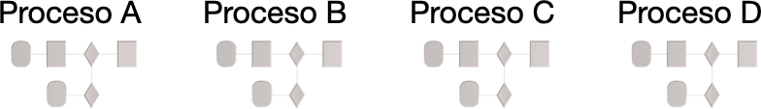
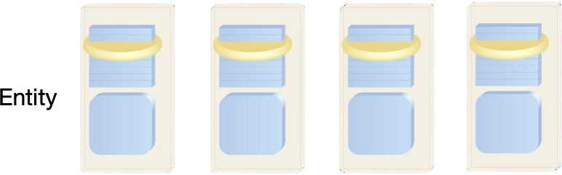
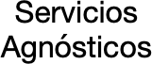
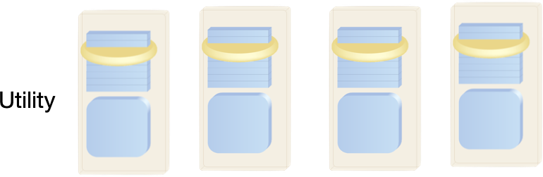
Increased ROI
Objetivos y Beneficios Estratégicos
25
El retorno de la inversión (ROI) representa el valor tangible que proporciona cuando se lo compara con el costo de producirlo y gobernarlo.
algo
La computación orientada a servicios fomenta la creación de una lógica
agnóstica para proveer un alto potencial de reutilización.
La interoperabilidad intrínseca reduce la necesidad de integración, lo que fomenta una reutilización eficiente que apalanca un mayor retorno de la inversión.

Slide 26

Objetivos y Beneficios Estratégicos
26
Increased ROI
Si el Microservicio debido a su naturaleza no es agnóstico ¿cuál es su principal beneficio?

Slide 27



Increased ROI
Objetivos y Beneficios Estratégicos
27
Los microservicios no proporcionan un mayor retorno de la inversión por medio de la alta reutilización, lo que proveen es un potencial incremento de ingresos al soportar el incremento de concurrencia por medio de estrategias de escalamiento en los periodos de alta demanda.
Entre más microservicios puedan soportar el incremento de la demanda, mayor es el incremento del ingreso.
Generalmente la estrategia de escalamiento de los microservicios es por medio de contenedores en la nube.
A B
A B
A B

Slide 28
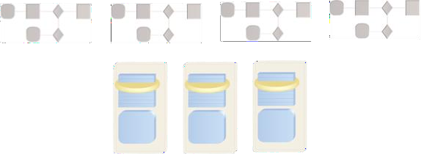



Objetivos y Beneficios Estratégicos
28
Increased Organizational Agility
La reutilización de los servicios agnósticos promueven la agilidad organizacional al componer servicios existentes para automatizar nuevas soluciones.
Nuevo proceso
El aislamiento de los microservicios permiten su actualización y despliegue ágil con DevOps sin impactar en gran parte toda la solución.
DevOps Pipelines

Slide 29
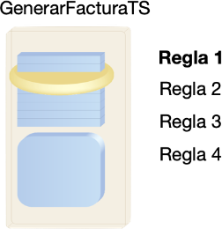
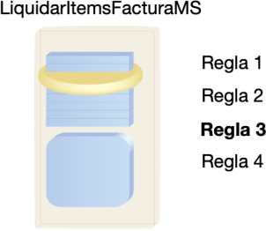
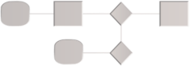

Objetivos y Beneficios Estratégicos
29
Increased Organizational Agility
Para la lógica no agnóstica en particular se incrementa la capacidad de respuesta al cambio cuando el negocio requiere adaptarse a nuevas reglas del negocio.
La velocidad con la que nuevas versiones de microservicios puedan ser desplegadas de manera independiente de la solución de las que hacen parte, ayudará a incrementar la agilidad organizacional en los cambios que se deben hacer en su lógica.
V1
V1 V2
V2
Cambia parte del proceso
V1 -> V2
DevOps Pipelines

Slide 30
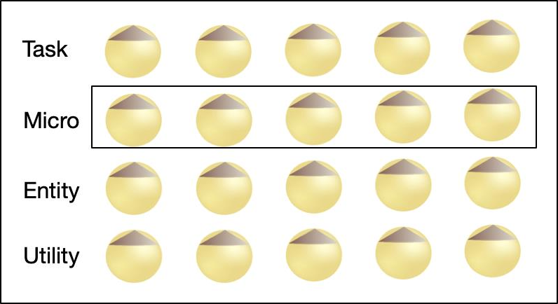
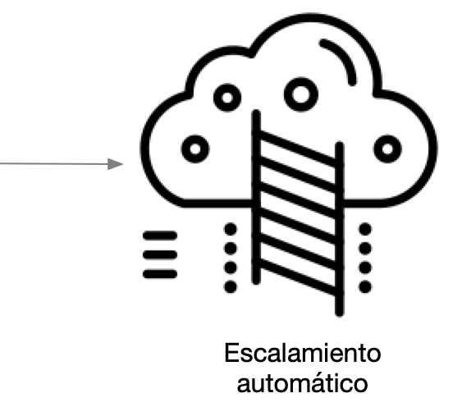
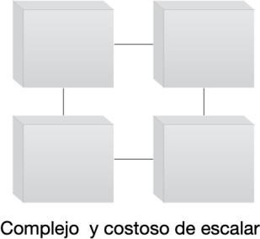
Reduced IT Burden
Objetivos y Beneficios Estratégicos
30
La introducción de microservicios al inventario de servicios puede ayudar a promover la reducción de la carga de TI, especialmente en ambientes en los que no es posible predecir el consumo de recursos por la fluctuación de la demanda.
Los microservicios y la lógica no agnóstica que ellos contienen puede automáticamente escalar
para permitir un rendimiento predecible y asegurar el cumplimiento de los SLAs establecidos.
Finalmente el área de TI se beneficia al reducir los costos operativos y tecnológicos al disminuir considerablemente la lógica redundante.

Slide 31
Características Fundamentales de la Arquitectura SOA
31

Slide 32

Introducción
Características fundamentales de SOA
32
La arquitectura orientada a servicios representa un modelo arquitectónico que tiene como
objetivo mejorar la agilidad y la rentabilidad de una empresa al tiempo que reduce la carga de TI.
Lo logra posicionando los servicios como el medio principal a través del cual se representa la
lógica de las soluciones.
SOA se puede definir como un modelo arquitectónico de tecnología distribuida con características distintivas para apoyar la realización de la orientación a servicios.
Las características fundamentales de SOA son:
Business-driven
Vendor-neutral
Enterprise-centric
Composition-centric
Diseño por medio de
la orientación a servicios
Computación distribuida
con características distintivas

Slide 33
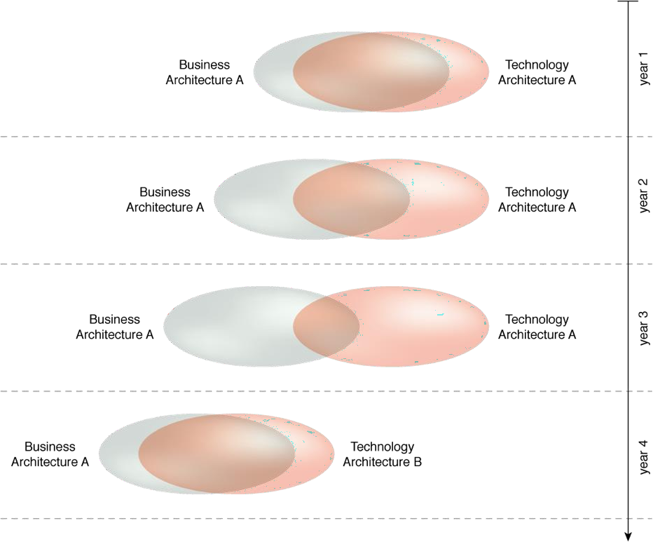
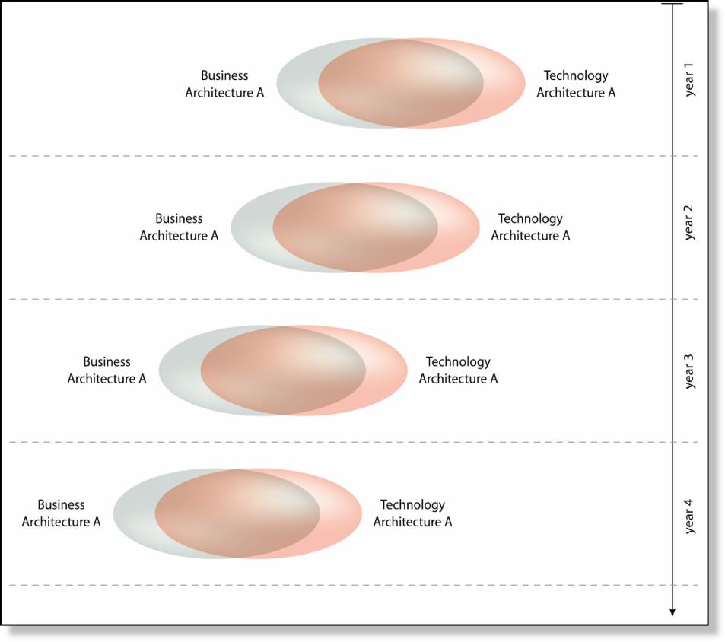
Características fundamentales de SOA
33
Business-driven
Alineación constante de TI al cambio del negocio.
Arquitecturas actuales
Arquitectura SOA

Slide 34
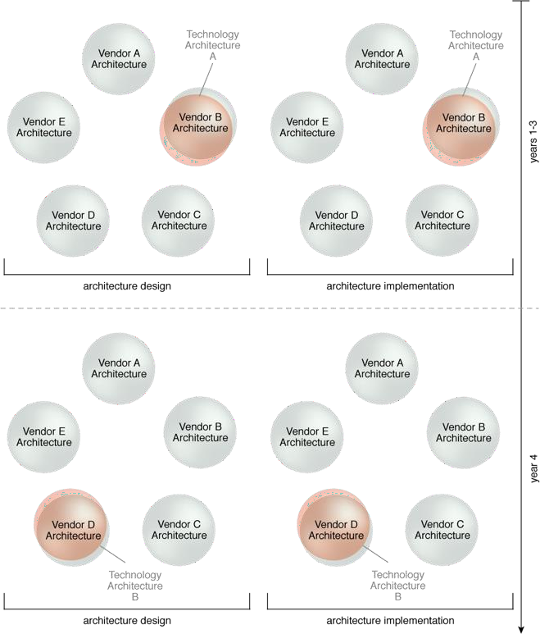
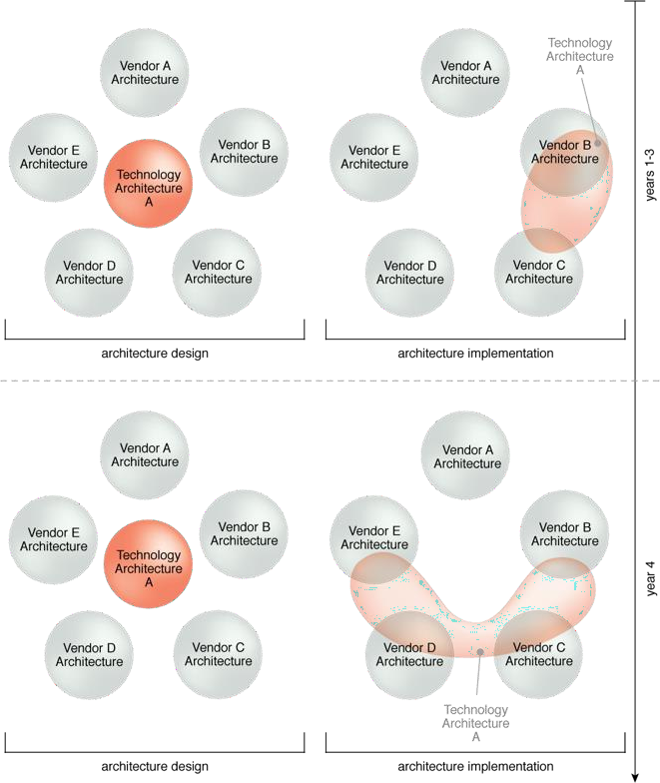
Características fundamentales de SOA
34
Vendor-neutral
Arquitectura basada en estándares de industria.
Arquitecturas actuales
Arquitectura SOA

Slide 35
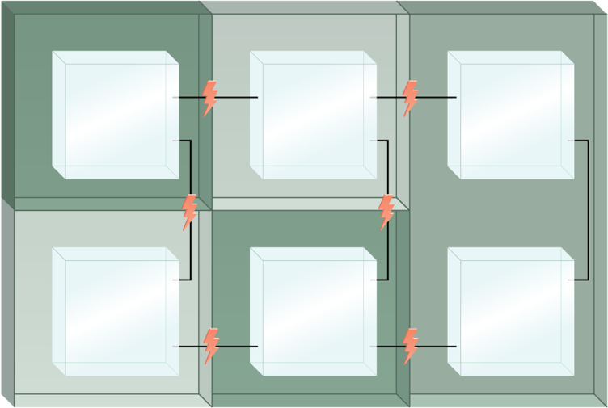
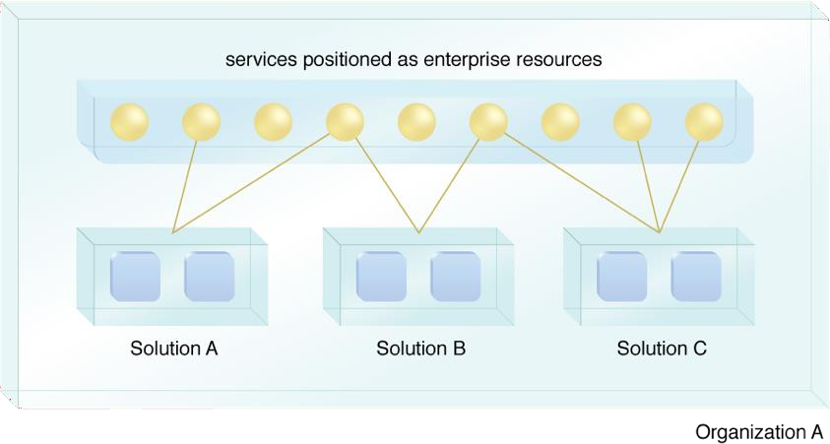
Enterprise-centric
Características fundamentales de SOA
35
Visión empresarial de los activos de TI por medio de un inventario de servicios.
Arquitecturas actuales
Arquitectura SOA

Slide 36
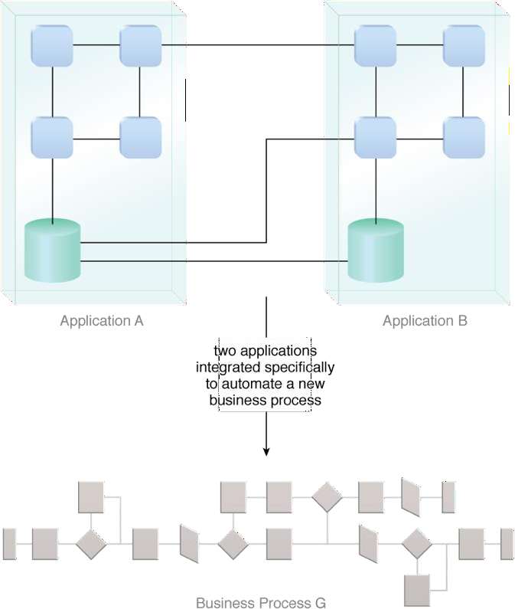
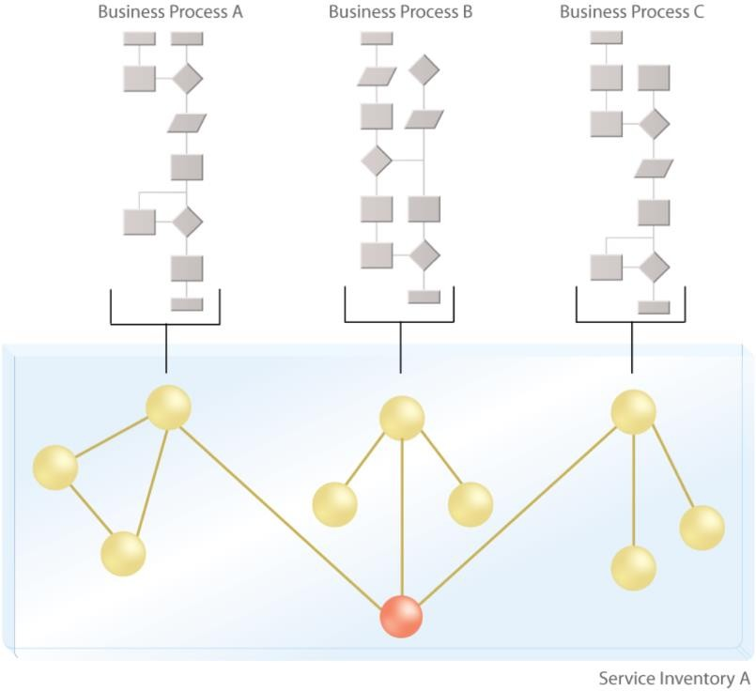
Características fundamentales de SOA
36
Composition-centric
Automatización por medio de la composición y re-composición de servicios.
Arquitecturas actuales
Arquitectura SOA

Slide 37

Entendiendo la Orientación a Servicios y la Arquitectura SOA
37

Slide 38
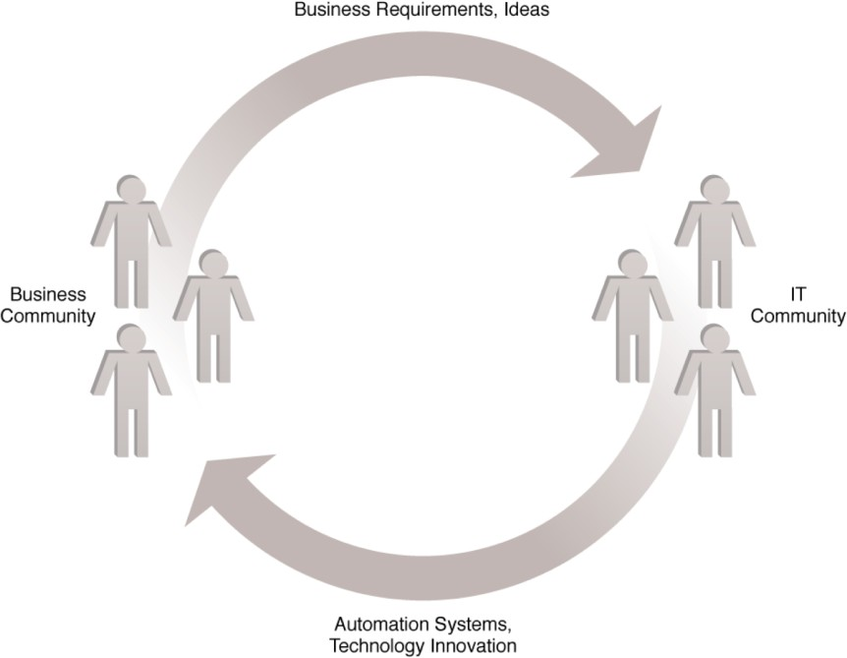
Introducción
Entendiendo la Orientación a Servicios y la Arquitectura SOA
38
La orientación a servicios es un paradigma de diseño destinado a la creación de soluciones con lógica que se configura individualmente para poder utilizarse de manera colectiva y repetida en el apoyo de la realización los objetivos y beneficios estratégicos y asociados con la computación orientada a servicios.
La esencia de la orientación a servicios es establecer un entorno de TI inherentemente capaz de acomodarse al cambio del negocio.

Slide 39
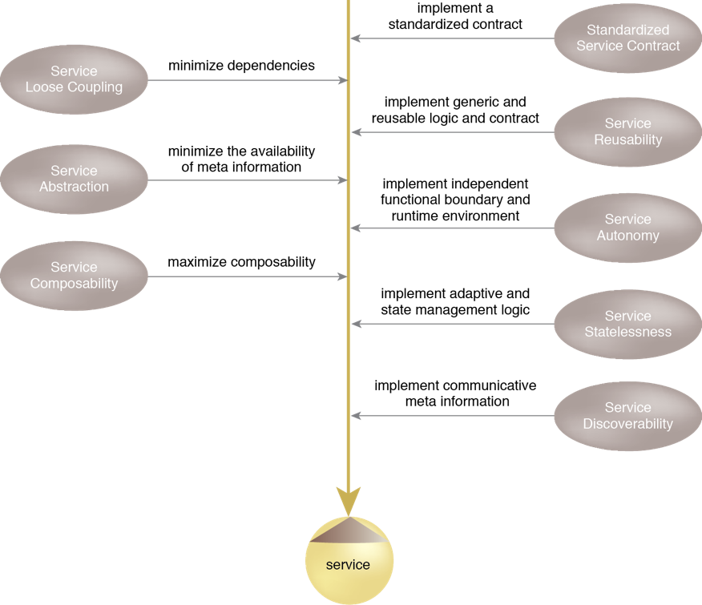
Entendiendo la Orientación a Servicios y la Arquitectura SOA
39
Principios de la Orientación a Servicios
Nota: El detalle de cada principio de diseño se ve en el módulo 3.

Slide 40
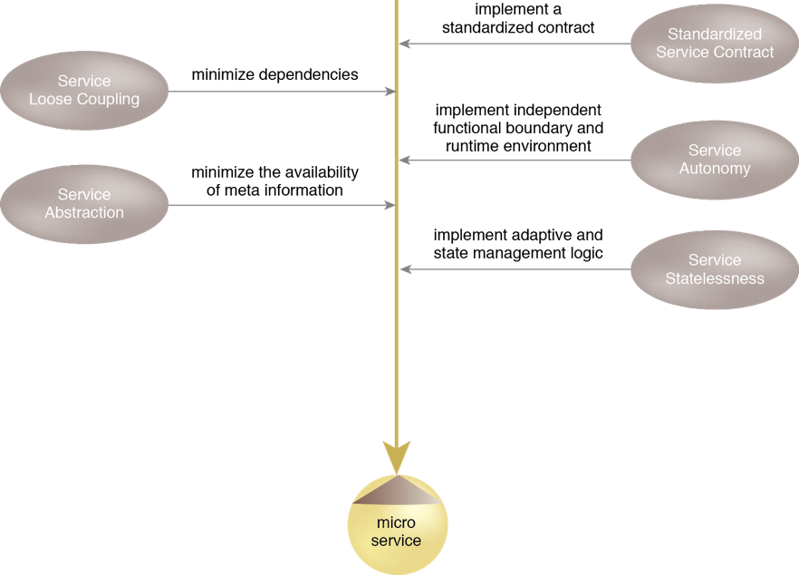
Entendiendo la Orientación a Servicios y la Arquitectura SOA
40
Principios de la Orientación a Servicios con Microservicios
Nota: El detalle de cada principio de diseño se ve en el módulo 3.

Slide 41
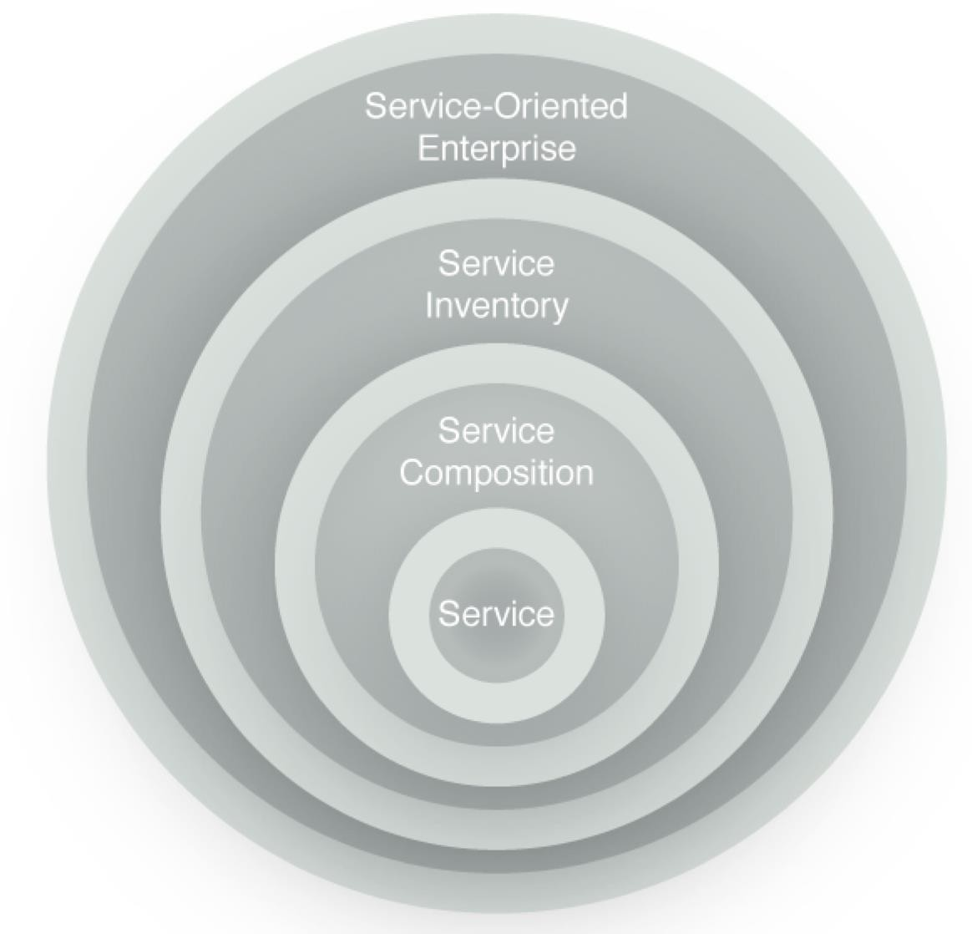
Entendiendo la Orientación a Servicios y la Arquitectura SOA
41
Tipos de Arquitectura SOA
Alcance, estándares, gobierno, planeación.
Infraestructura de despliegue, publicación, virtualización, ruteo, balanceo, mensajería, monitoreo y seguridad.
Protocolos de comunicación y mensajes.
Contratos, implementación, empaquetado y acceso a datos.

Slide 42

Entendiendo la Orientación a Servicios y la Arquitectura SOA
42
Ejemplo Arquitectura del Servicio y Composición

Slide 43



Entendiendo la Orientación a Servicios y la Arquitectura SOA
43
Relaciones

Slide 44




Entendiendo la Orientación a Servicios y la Arquitectura SOA
44
Relaciones
Objetivos
Beneficios
Paradigma de diseño de la Orientación a Servicios
Tipos de Arquitectura

Slide 45
Cuatro Pilares de la Orientación a Servicios
45

Slide 46

Introducción
Cuatros Pilares de la Orientación a Servicios
46
La orientación a servicios nos proporciona un método bien definido para diseñar los programas de software en unidades de lógica que podemos referir legítimamente como servicios.
Debido al estado esperado que la orientación a servicios pretende establecer, existen unos
factores críticos de éxito para su adopción.
Estos factores críticos de éxito se denominan pilares porque en conjunto establecen una base
sólida y saludable sobre la cual construir, implementar y gobernar los servicios.
La existencia de estos cuatro pilares se considera esencial para cualquier iniciativa SOA.
La ausencia de cualquiera de estos pilares en gran medida introduce un factor de riesgo importante
para el proyecto.
Teamwor k
Education
Discipline
Balanced Scope

Slide 47
Cuatros Pilares de la Orientación a Servicios
47
La entrega de servicios y soluciones SOA requiere cooperación a través de múltiples equipos de trabajo.
Teamwor k
Dependiendo del alcance del proyecto se requiere una nueva dinámica, nuevos roles y la necesidad de mantener una relación en medio de individuos y departamentos.
Un factor principal de obtener la fiabilidad y confianza requerida del equipo SOA es que los individuos garanticen una comunicación estándar basada en un vocabulario, definiciones, conceptos, métodos y entendimiento común de la orientación a servicios, patrones de diseño, tecnologías, políticas, estándares y metodología definida en la organización.
Education

Slide 48
Cuatros Pilares de la Orientación a Servicios
48
Un factor de éxito de adoptar SOA es garantizar consistencia en como el conocimiento y prácticas en medio de los equipos es usada y aplicada.
Discipline
Los miembros del equipo deben por lo tanto ser disciplinados en como aplican el
conocimiento de acuerdo a sus respectivos roles.
El sistema de gobierno SOA debe establecer métricas y preceptos que permitan monitorear y guiar las prácticas de la metodología adoptada.
Se debe por lo tanto establecer:
Equipos colaborativos que tengan
Un entendimiento y educación común el cual se
Aplique de manera consistente.
Balanced Scope
Se debe determinar un alcance balanceado para garantizar una adecuada gestión de todos los pilares.
Teamwork
Education Discipline
Los factores comunes para determinar un alcance balanceado son:
Obstáculos culturales
Estructuras de autoridad
Geografía
Líneas de negocio
Disponibilidad de financiamiento y stakeholders
Disponibilidad de recursos de TI
Se pueden establecer dominios de inventarios de servicios.

Slide 49
Terminología y Conceptos Fundamentales
49

Slide 50




Introducción
Terminología Fundamental
50
Existen diferentes elementos, relaciones y consideraciones al rededor de los servicios,
composiciones e inventario servicios que se detallan en las siguientes páginas.
Servicios
Inventario de servicios
Composición de servicios

Slide 51




Servicios
Terminología Fundamental
51
Consumidores
Establecen los términos y condiciones entre el consumidor y proveedor
Contratos
Servicios
Contexto Funcional
Implementación

Slide 52

Terminología Fundamental
52
Composición de Servicios
Composición de Servicios = Automatización de una tarea o proceso de negocio
Consideraciones
Gestión de Actividad
Transacciones
Fiabilidad
Seguridad
Transformación
Rendimiento

Slide 53

Inventario de Servicios
Terminología Fundamental
53
Inventario de Servicios = Colección de servicios estandarizados y gobernados de manera independiente
Consideraciones
Alcance y límite (Empresarial o Dominio)
Estandarización
Estándares de Industria
Normalización
Gobierno
Plataformas de ejecución y contenedores
Infraestructura
Escalabilidad

Slide 54

Terminología Fundamental
54
Modelos y capas de servicios
Agrupamiento por modelos de servicios para mejorar su gestión, custodia y gobierno.

Slide 55

Gobierno y gestión de APIs
Terminología Fundamental
55
Ciclo de vida de las API
La gestión de APIs es responsable por el monitoreo en tiempo de ejecución y de la evolución de los servicios y sus APIs expuestas en tiempo de diseño.
Las APIs son activos de negocio estratégicos y por lo tanto son gestionadas en conformidad con preceptos y prácticas de gobierno que controlan y regulan su ejecución y diseño.
El objetivo final es evolucionar los APIs de manera guiada
y controlada para reducir el impacto sobre los
los
consumidores y proveer el máximo valor que consumidores esperan.

Slide 56
Requisitos e Impactos de Adopción
56

Slide 57
Introducción
Requisitos e Impactos de Adopción
57
Existen varias consideraciones a tener en cuenta al momento de planear la adopción de la arquitectura SOA con el fin de mitigar sus riesgos asociados.
Estandarización
Seguridad
Organizacional
Rendimiento
Metodología
Infraestructura
Gobierno
Madurez y Migración

Slide 58
Requisitos e Impactos de Adopción
58
Estandarización
Estándares de Industria
Los estándares de la industria son definidos y soportados por comités técnicos (W3C, OPEN API, OSASIS ).
WSDL, SOAP, WS-Addressing y WS-Policy son ejemplos de estándares de industria para Web Services.
Open API, JSON Schema, OAuth2, JWT, JWS y JWE son ejemplos de estándares de industria para REST Services.
XSD y JSON Schema son estándares de la industria que permiten representar las estructuras de datos
que son intercambiadas por los servicios por medio de mensajes.
Los estándares de la industria permiten estandarizar las tecnologías para que el modelo de arquitectura SOA permanezca vendor-neutral.
Sin embargo con utilizar estándares de la industria no resulta del todo una implementación estándar de SOA.

Slide 59
Requisitos e Impactos de Adopción
59
Estandarización
Estándares de Diseño
Los estándares de diseño son necesarios para lograr un nivel de estandarización requerido para soportar los objetivos estratégicos.
Los estándares de diseño suministran convenciones para una empresa o un dominio de negocio
dentro de la empresa.
Por ejemplo los estándares de diseño deberían determinar las versiones de los estándares de la industria a utilizar.
Los estándares de diseño son creados por un departamento de TI y los estándares de industria son creados por comités técnicos.
La definición de estándares de diseño resulta en la reducción de componentes de transformación.

Slide 60
Requisitos e Impactos de Adopción
60
Organizacional
Nuevos roles y procesos.
Nuevas habilidades del equipo de trabajo.
Cambios en la estructura del equipo de trabajo.
Cambios en el ciclo de desarrollo.
Cambios en el ciclo de análisis y modelamiento.
El uso y aplicación de los estándares de diseño.

Slide 61

Metodología
Requisitos e Impactos de Adopción
61

Slide 62

Metodología
Requisitos e Impactos de Adopción
62

Slide 63

Metodología
Requisitos e Impactos de Adopción
63

Slide 64

Metodología
Requisitos e Impactos de Adopción
64
Top-Down and agile delivery
Es un enfoque híbrido que se alinea al enfoque top-down para liberar ciertos servicios y usa un desarrollo ágil para liberar otros.
El desarrollo ágil se alinea más a los microservicios dada su naturaleza de autonomía y
despliegue aislado.

Slide 65
Gobierno
Requisitos e Impactos de Adopción
65
Responsabilidad de administrar, mantener y evolucionar:
Servicios
Composición de servicios
Soluciones orientadas a servicios
Infraestructura
El Gobierno SOA puede imponer desafíos:
Organizacionales
Tecnológicos
Creación de nuevos procesos
Estándares de diseño
Custodios de los servicios
Escalabilidad de los servicios
Control de versiones
La necesidad de implementar nuevas tecnologías
Computación en la nube

Slide 66
Requisitos e Impactos de Adopción
66
Seguridad
Aseguramiento de la capa de los mensajes
WS-Security
OAuth2, OpenID
JSON Web Tokens
JSON Web Signature
JSON Web Encryption
Rendimiento
Procesamiento y mensajería XML
Alta reutilización de servicios agnósticos
La necesidad de composiciones complejas
Necesidad de aislamiento de microservicios

Slide 67
Requisitos e Impactos de Adopción
67
Infraestructura
Sistemas Legacy
Orquestación
Intermediación
Fiabilidad
Escalabilidad y Disponibilidad
Contenedores
Madurez y Migración
Madurez organizacional y de proveedores
Valoración y definición de hojas de ruta
Apoyarse en el modelo OSIMM

Slide 68


https://patterns.arcitura.com/soa-patterns/basics/soamanifesto/annotated
https://www.youtube.com/watch?v=TauAUHGtH_w
https://www.youtube.com/watch?v=-RMrqKL0Z7g&t=16s
68
Recursos

Slide 69

Ejercicios
69
Realizar los ejercicios del material enviado por Arcitura.
Rellenar espacios en blanco
Rellenar espacios en blanco
Rellenar espacios en blanco
Haga coincidir los principios de la orientación a servicios con las
declaraciones
Rellenar espacios en blanco
Rellenar espacios en blanco
Rellenar espacios en blanco

Slide 70
Gracias.
70

Slide 71
Consulta la programación de cursos para LATAM o contáctanos para los entrenamientos en tu empresa.
71
Más de 3000 Estudiantes satisfechos en toda LATAM. Más de 100 Empresas capacitadas en toda LATAM. Un portafolio amplio de cursos.
Cursos en modalidad evento, online y privado.
Primer Partner Certificado en LATAM por Arcitura desde hace 8 años.
Instructores con experiencia y certificados.

Slide 72

72

